Slide 1
Тыва Республиканың
Каа-Хем кожууннуң Сарыг-Сеп суурунуң муниципалдыг бюджеттен хандырылгалыг школа назыны четпээн чаштарга каттыштырган хевириниң
5 дугаар «Дамырак» аттыг уруглар сады
«Кижизидикчи башкы»
Интернет четки-биле өөредилге
Улуг бөлүк (5-6 хар)
сентябрь 23-тен сентябрь 29-ка чедир
Кичээл 25 минут
Кижизидикчи башкы: Дапыян З.В.
Сарыг-Сеп, 2024

Slide 2
Хүндүлүг ада-иелер!
Урууңар-биле өөренип олургаш, чурукка тырттырып аарын диледивис.
Чурууңарны бөлүүңерниң вайберинче азы болза кижизидикчи башкыңарның хуу арыннынче чортуп бээриңерни дилээр дир бис.

Slide 3
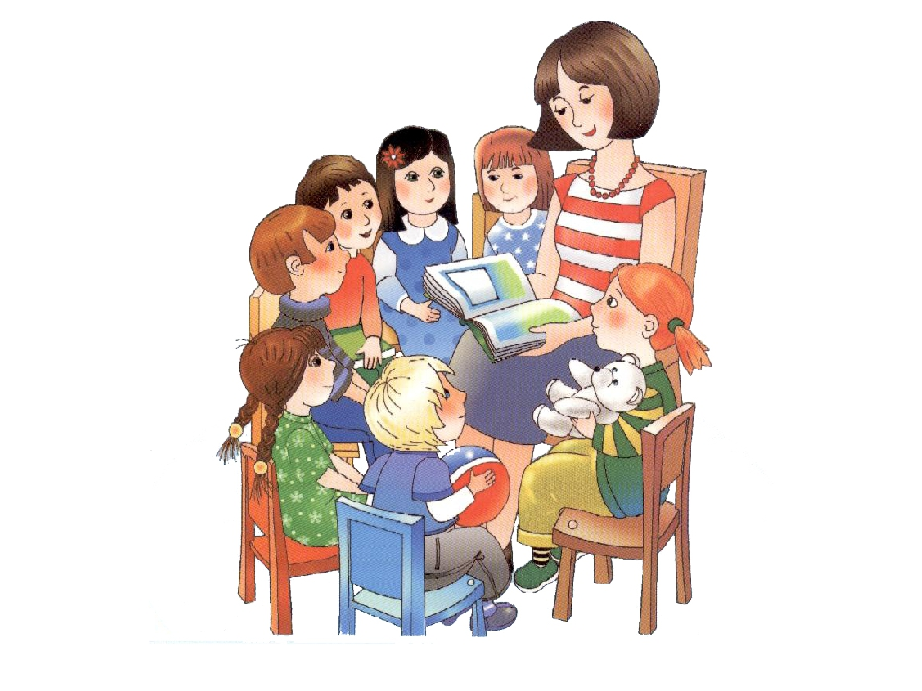
Чурукта кымнарны чураан-дыр?олар чуну канчап турарлар-дыр?

Slide 4


Slide 5
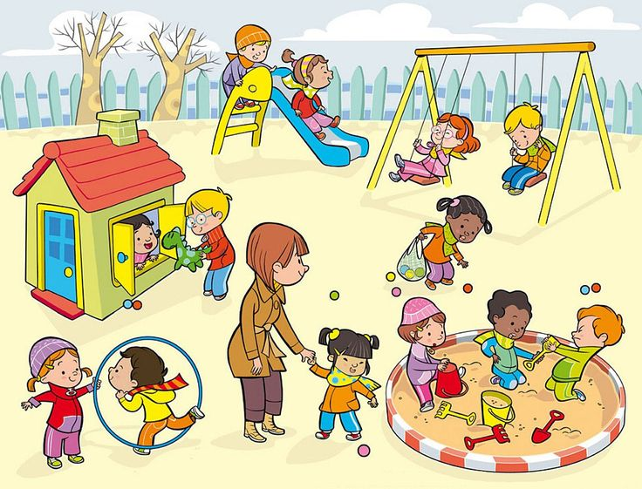

Slide 6
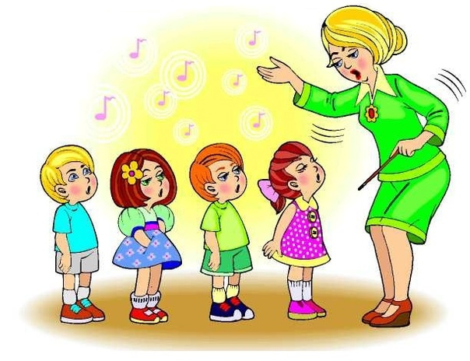

Slide 7
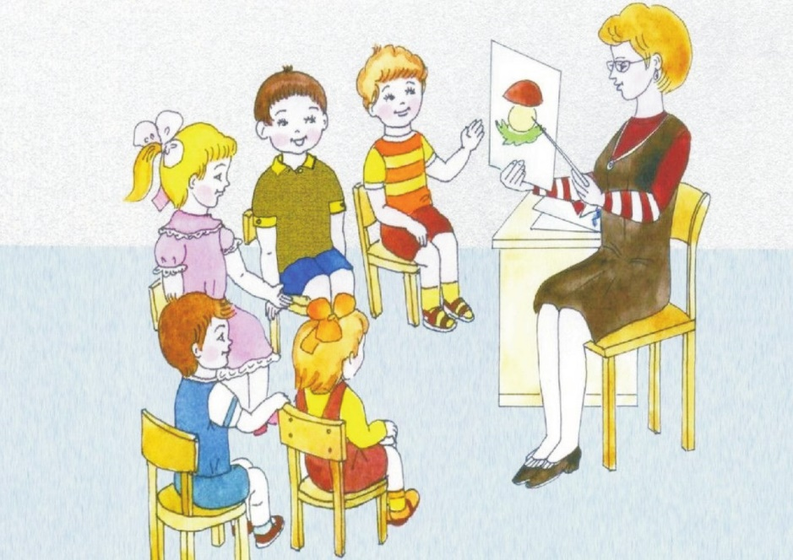

Slide 8
Урууңарга Лидия Ооржактың Башкым деп шүлүүн аянныг номчуп бериңер:
Башкым
Кижизидикчи башкым
Кижи черле кончувас,
Арны чырык, чазык,
Авам ышкаш эргим.
Билдинмес чүүлдерни,
Биске дораан айтыр.
Хун дег чылыын өргүүр,
Хүлүмзүрээн башкым.

Slide 9
Айтырыгларга харыыланар:
Шулукте кымнын дугайында чугаалап турар-дыр?
Башкыны кандыг дээн-дир?
Башкынын арны кандыг-дыр?
Кымга домейлеп турар-дыр?
Шүлүктү шээжи-биле өөренип алыңар.

Slide 10
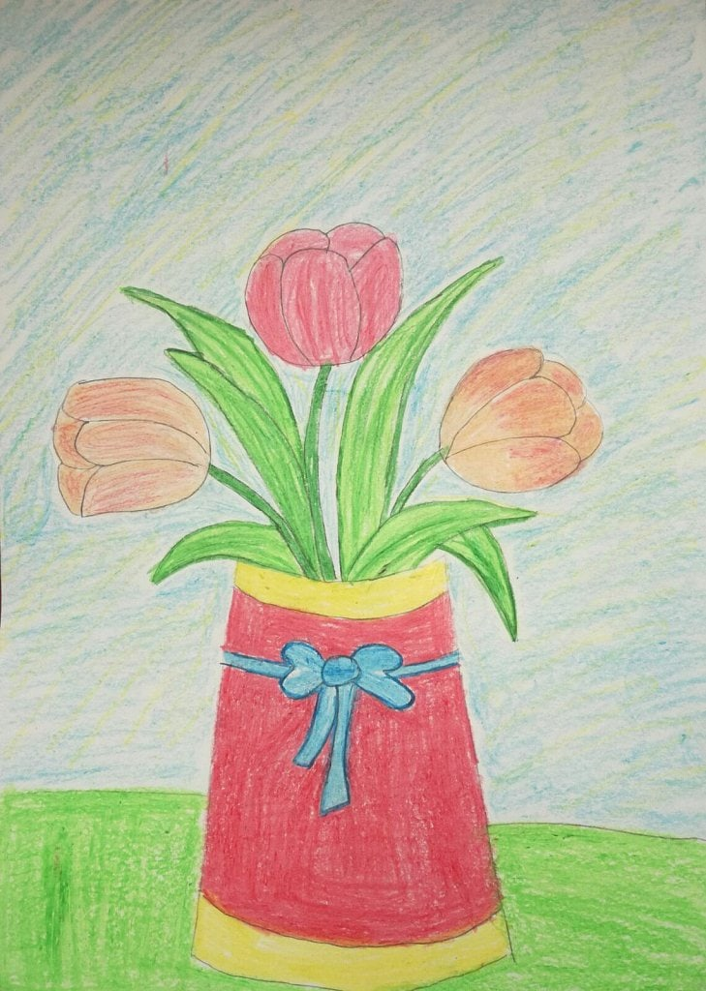
Ынак башкыңарга чараш чечектен чуруп бериңер

Slide 11
Улуу-биле четтирдим!

